Slide 1

Alda runner project
Final presentation
Notes:
Welkom allemaal bij mijn presentative over het ALDA RUNNER project

Slide 2

Table of contents
Project goal
Analyse & Design process
Findings
Final deliverable
Recommendations

Slide 3
Project goals
Analyze
1
Design
2
Advise
3
Notes:
NL
Het Analyzeren van het huidige systeem in plaats en van de mogelijkheden van GitHub
Het vervangende systeem ontwerpen
Advies over een prototype wat de mogelijkheden van de nieuwe oplossing moet tonen
EN
Analyze the current system in place, and what is possible in GitHub
Design new system to replace
Advise on a prototype to display the possibilities of the new solution

Slide 4

Analyse & design process
Use case diagram
Deployment diagram
Activity diagram
GitHub actions tutorial
GitHub classroom tutorial
GitHub marketplace research

Slide 5
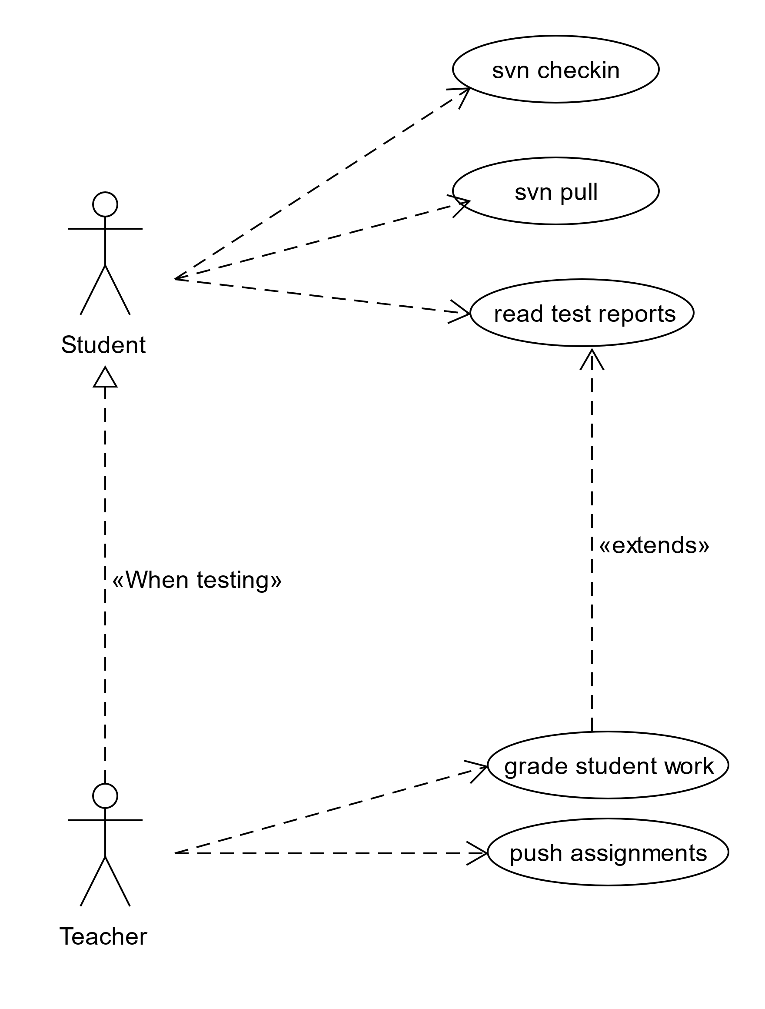
Findings
Usecases overlap
Notes:
NL Hier kun je zien welke usecases beschikbaar zijn voor beider user types, daarnaast valt ook op dat de student en leraar testen overlappen in sommige gevallen, zoals bij read test reports en grade student work. Dit komt omdat grade student work gebaseerd is op de test rapporten.
EN Here it is displayed which use cases are available for both user types, please note that the teacher and student overlap in some cases, as is the case with read test reports and grade student work. This is because the grade of the student work is based on the test reports.

Slide 6
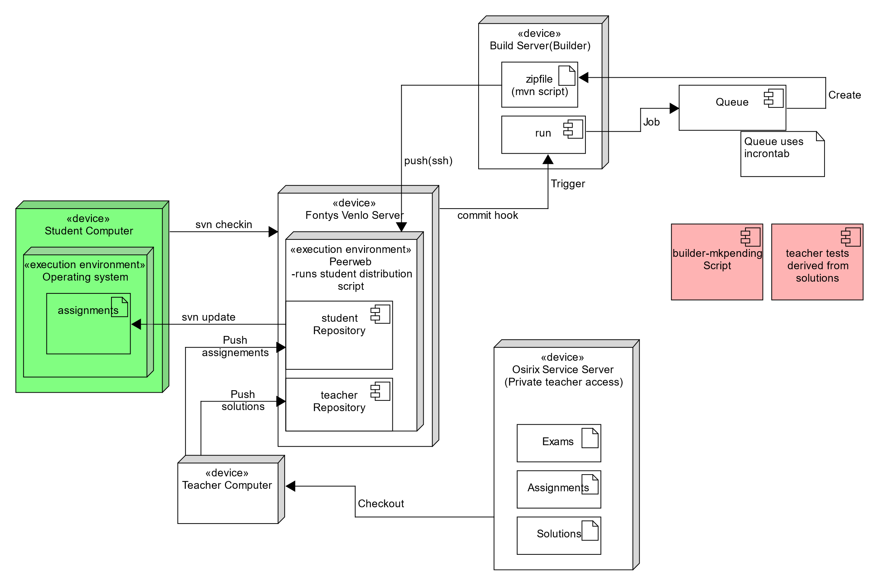
Findings
Use cases overlap
Data Flow
Scripts
Notes:
NL
Dit model laat zien hoe de docent en student usecases overlappen, dit komt omdat de teacher zijn assignments naar de Subversion repository moet pushen zodat de studenten ze kan krijgen.
De dataflow start met de assignement die gepulled worden van de Osirix Service en gepushed wordt van de docent, naar de studenten repository. De student kan dan svn update doen, en de assignment afmaken en zijn progressive inchecken. Dan triggered de commit hook een build job in de build service, die de job vervolgens in een queue stopt, welke een zip file produceerd.
Dit model laat daarnaast ook zien welke scripts er zijn gebruikt
EN
Please note that also in this image you can see how the teacher and student use-cases overlap, as the teacher will need to push his assignments to the Subversion repository in order for the student to able to get them.
The data flow starts with the assignments being pulled from the Osirix Service Server and being pushed from the teacher, to the student repository. The student is then able to do svn update to get the assignment, do some work and check-in his progress. Then the commit hook will trigger a build job on the build service, which puts the job in to a queue which produces a zip-file.
This model also shows which scripts are being used

Slide 7
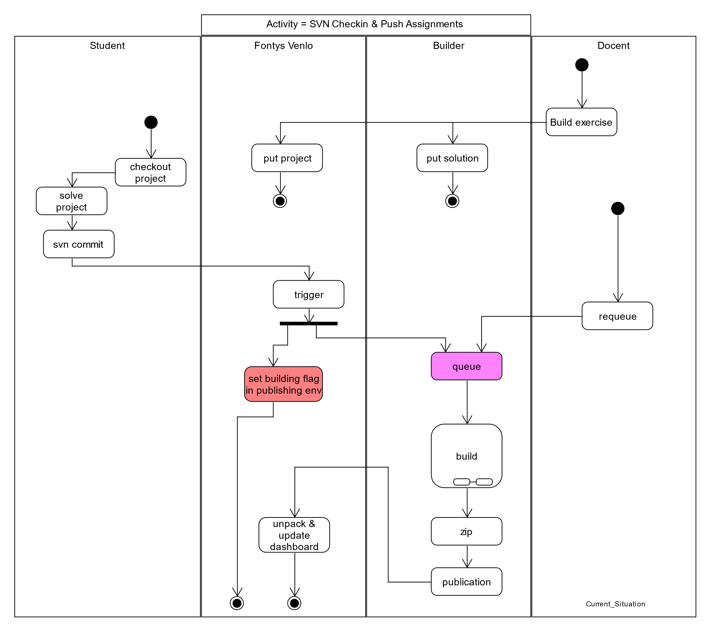
Findings
DataFlow
Trigger
Building flag
Current situation
Notes:
NL
Hier wordt de huidige situatie getoont van assignment handling. De leraar can een assignment builden, welke hij put in de Fontys Venlo omgeving en de solution in de builder.
De student kan dan een ccheckout doen op het project, het project oplossen, en het project committen. Dit triggered dan een building job en zet ook een building flag in de publishing omgeving, de building flag krijgt dan de vorm van een animation op het Fontys Venlo dashboard. De building Job word echter in een queue gestopt en dan vind het building process plaats. Het Build process wordt later nog in meer diepte behandeld. Het bouw process creert dan een zip-file welke de producten bevat(reports) van het build processes en verplaats ze naar het Fontys Venlo publicatie omgeving waar de student kan zien hoe hij/zij het gedaan heeft.
EN
Here it is shown how the current situation is in terms of handling assignments. The teacher can build an exercise, which will put the project in the Fontys Venlo environment and the solution in the builder. The student can then checkout the project, solve it and commit it, which will trigger a building job and set a building flag in the publishing environment, the building flag takes the shape of an animation on the Peerweb dashboard. The building job is firstly put into a queue and then the building process takes place. The build process itself will be discussed more in dept later. The build process then crates a zip-file which contains the products(reports) of the build process and moves them to the Peerweb publication environment where the student can see how he/she did.

Slide 8
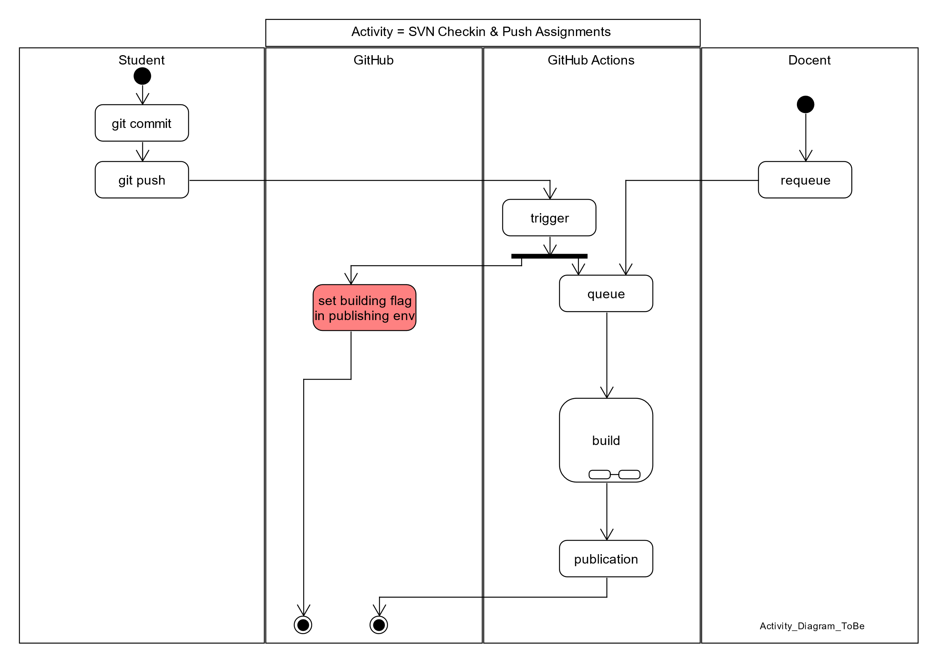
findings
Difference
Similarity
To be situation
Notes:
NL
Dit is het process van de solution to be. De student commit en pushed zijn werk naar GitHubm dit triggered een building flag en een action die in de queue gezet gaat worden. De building flag zal aangeven dat de Action in execution is. Voor het bouw process is er niks veranderd als in de As Is situatie. Het enige verschil is dat de publicatie omgeving nu veranderd is naar Fontys Venlo.
EN
Here it is shown how the solution is to be, the student will commit & push his work to GitHub, which will trigger a building flag and an action that will be put in the queue. This building flag will signal that the Action is executing. For the build process the same applies to it as it does in the As Is situation. The only difference being that it publishes on GitHub instead of Peerweb.

Slide 9
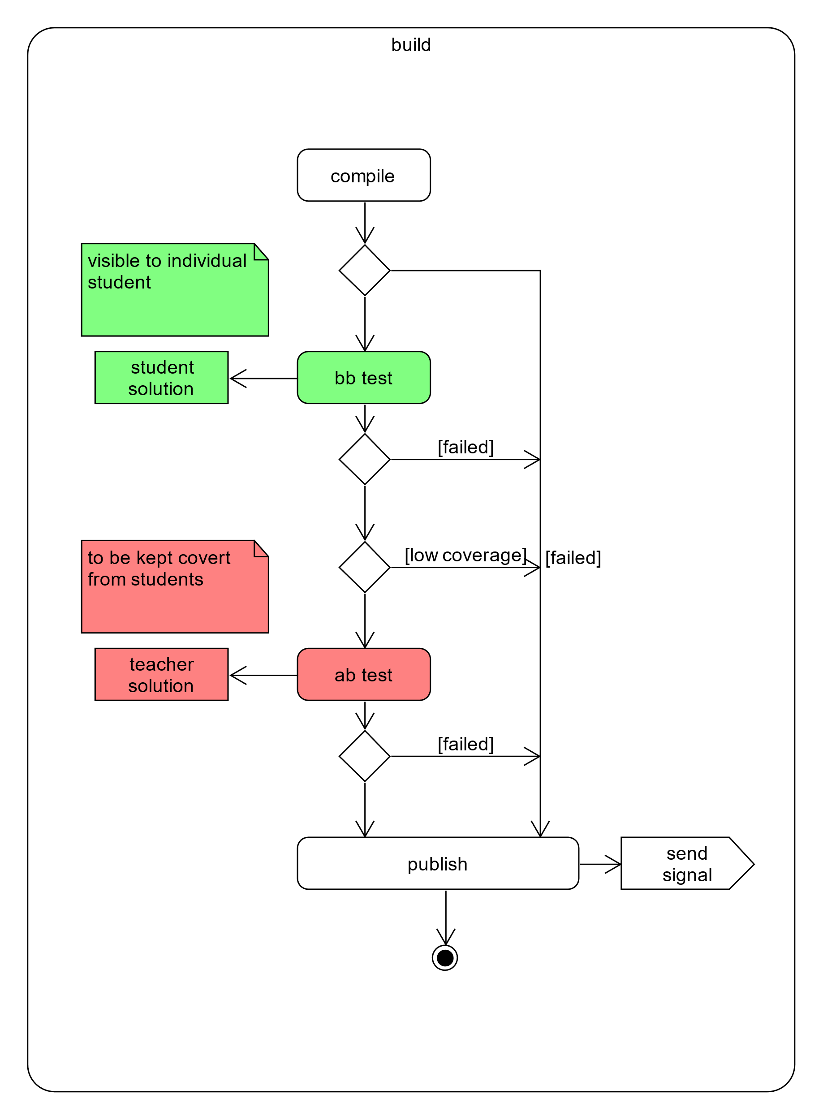
Build action is potentially portable
Notes:
NL
Voordat ik dit uitleg wil ik graag even de AB systematiek uitleggen die ik nu ga gebruiken.
Waarin de eerste letter staat voor de testcode en de tweede letter voor de business code, en
De letter A aangeeft dat het om een leraar artefact gaat en de letter B aangeeft dat het om een student artefact gaat.
Dit is het Maven build process, omdat dit een Maven process is, zal het mogelijk zijn om het in GitHub Actions te repliceren.
Als eerste in het build process wordt de student code gecompileerd, als dit succesvol is zullen de studenttests(BB) met Surefire gedraaid worden. Indien die ook succcesvol zijn zal Maven met JaCoCo een coverage rapport genereren, als dit percetange onder een bepaald nummer is, zal het process hier zn uitvoering stoppen en de bevonden resulaten publiceren.
Uitgaande van een successvolle case, zal het Maven process nogmaals Surefire aanspreken om de teacher tests(AB) te draaien. En als elke test gedraaikd heeft, zullen die resultaten gepubliceerd worden in een vorm van een signal verstuurd worden. Een signal omdat je zelf kan kiezen in wat voor vorm je dit wilt doen.
EN
Here the maven build process is explained, as it is a maven process, it will be possible to mimic it in GitHub Actions. First it will compile the student code, and if successful it will run the student (BB) tests with Surefire. If the BB tests are successful, the maven process will then use JaCoCo to generate a coverage report, if that coverage is below a certain number, the process will go into a fail state, publish the test runs and stop execution. Assuming a successful case, the maven process will then again use Surefire to run the teacher tests on the student code(AB). Once every test has been run it will publish those results and send a signal of some sorts. Some sorts because it can be defined for what kind of signal would be preferred.
Explain AB systems (1st is the testcode, 2nd is the business code)
A means teacher, B means student. So BB is student test on student code etc.

Slide 10
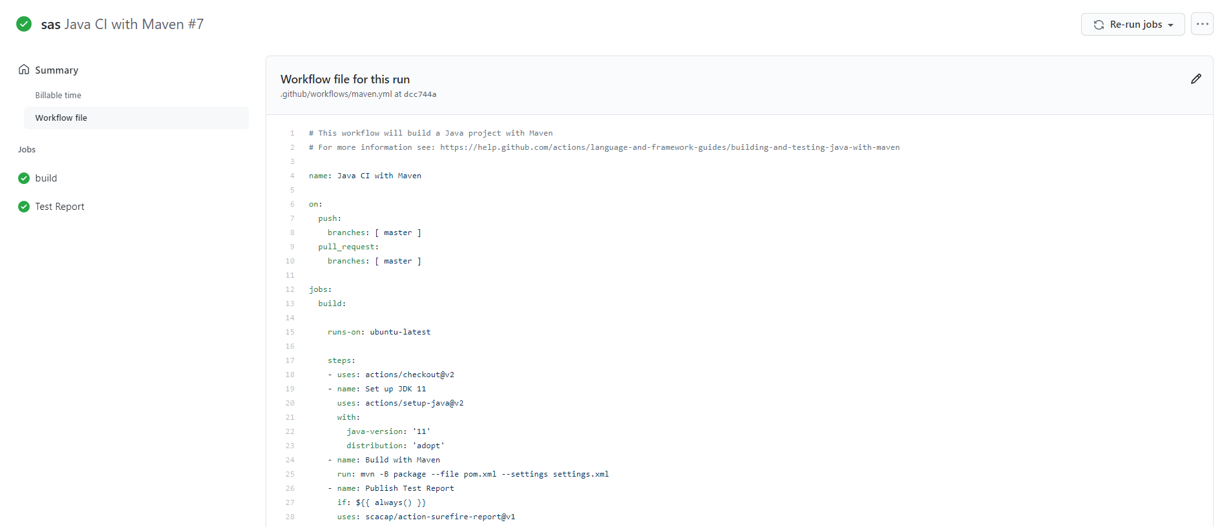
findings
Complexity
Notes:
NL
Hier is te zien hoe een Maven Build en Surefire Action gedefinieerd kunnen worden, de Maven action is heel makkelijk te definieren. Je klikt simple weg op add workflow, als je er nog geen hebt. Dan simpelweg op Maven action, welke al voorgedefinieerd is een klaar is om aan de slag te gaaan. Voorwaarde daarvan wel zijn de dat je je Maven dependencies correct in je repository hebt gezet.
Als dat werkt, kun je naar GitHub marketplace navigeren voor het SureFire gedeelte en de implementatie staat daar al klaar voor je. Dan is het nogmaals je dependency in je pomfile goedzetten en dan is het gelukt.
In GitHub Maven actions kun je ook andere Maven commands uitvoeren, je kunt gewoon de naam van de stap specificeren en welk command je wilt uitvoeren in de regel eronder, dit wordt gedaan als volgt:
name: Maven Depenency Tree
run: mvn dependency:tree
EN
Here it is showed how a Maven build and Surefire Action can be defined, the Maven action is easy to define, you simply click on add work flow, if you don’t have one already, and then you’ll be able to select a Maven action which is already defined and ready to go. As long as you have your maven dependencies set correctly in your repository of course. If that works than you can simply navigate to GitHub marketplace for the Surefire part and the implementation will be listed there. Then it is simply the case of adding it’s dependency in your pom file again, and your good to go.
Also note that in GitHub Maven actions, you can run any maven command that you like, just specify the name of your step and on the line below, which you command you want to run, this is done as follows:
name: Maven Depenency Tree
run: mvn dependency:tree

Slide 11
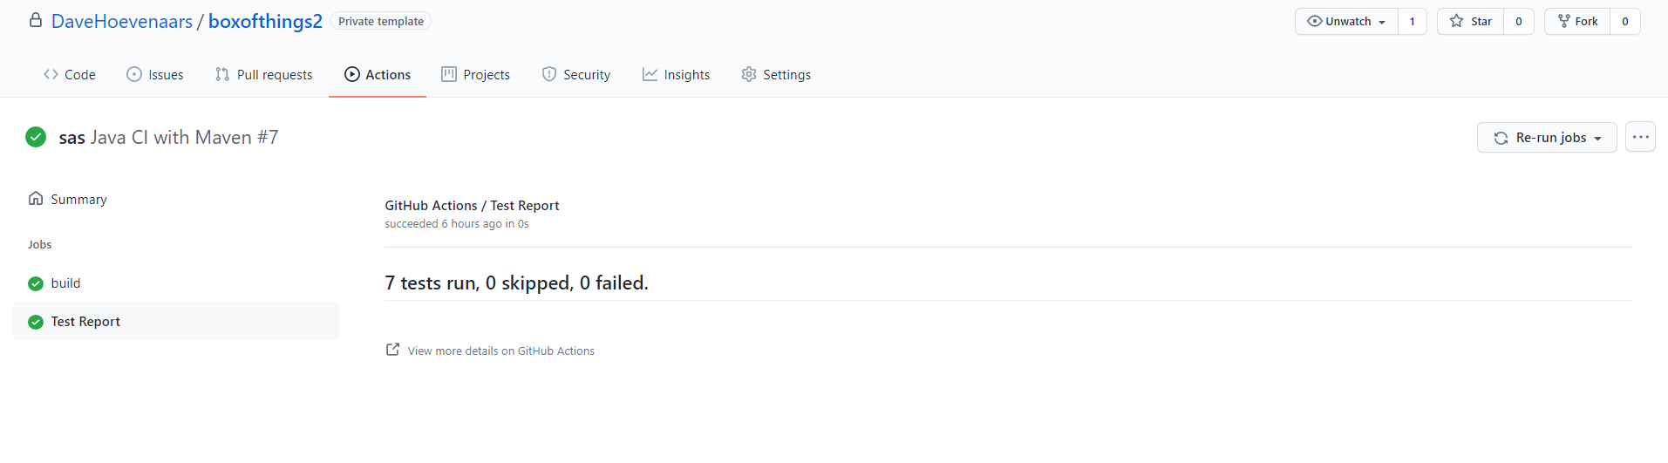
findings
Notes:
NL
Dit is een run van Surfire zonder gefaalde tests, als dat het geval is krijg je geen rapport, gewoon een regel waarin staat dat alles gelukt is.
EN
This is a run from Surefire without failed tests, if that’s the case you will receive no report at all, just a line saying every test passed.

Slide 12
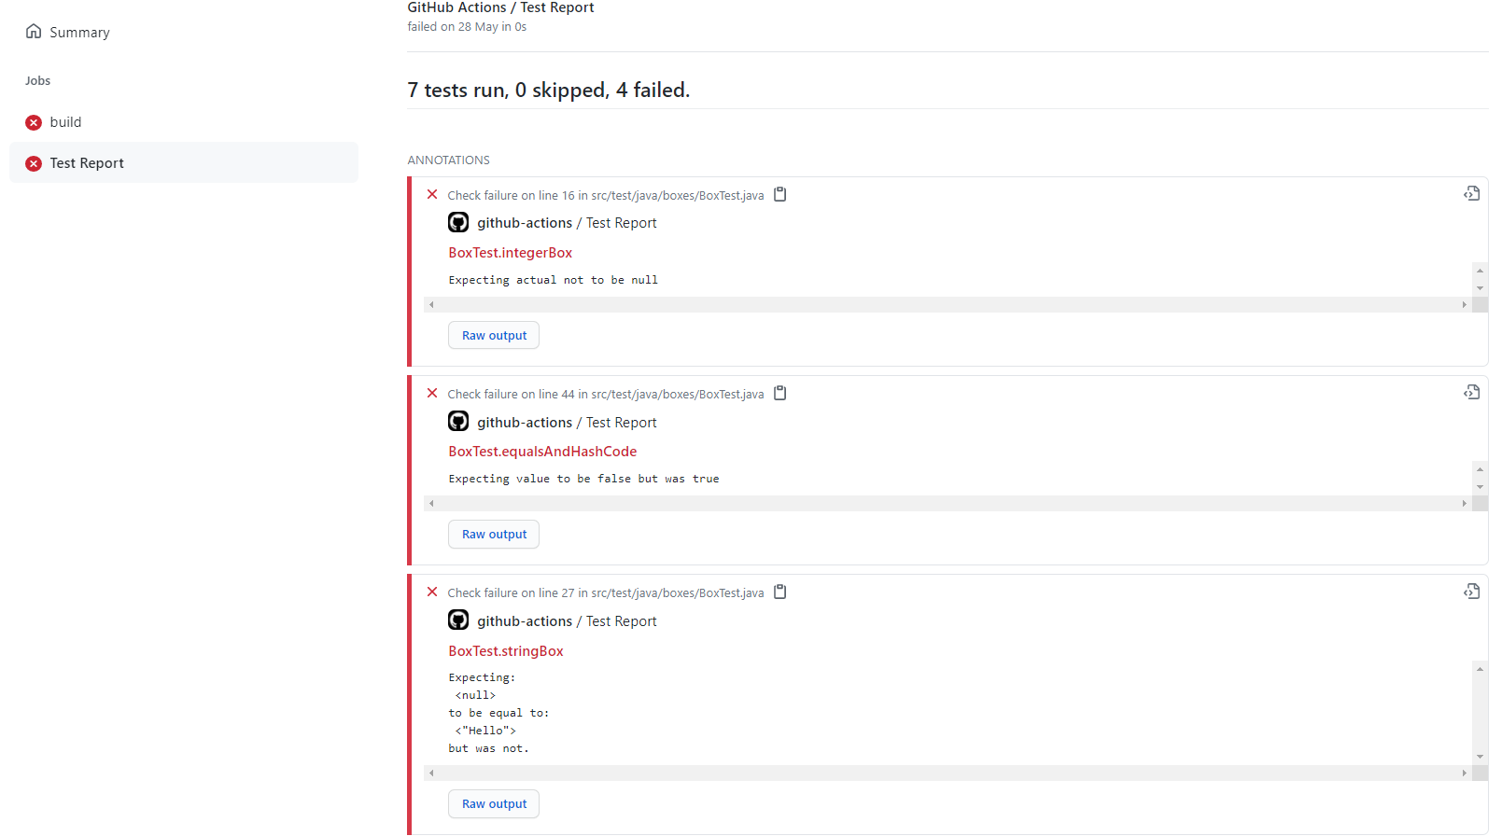
findings
Notes:
NL
Als de testen echter wel fails produceren, is er een stuk meer detail te zien, waaronder: welke testen gefaald zijn, waarom ze gefaald zijn, en wat de testoutput was. Daarnaast is er ook te zien dat Maven niet gelukt is omdat de testen gefaald zijn.
EN
When you do fail tests however, you will see a lot of detail, including: what tests failed, why they failed and what the test output was. Also do note that if the tests fail that, Maven does not bother building the solution since the tests did not pass.

Slide 13
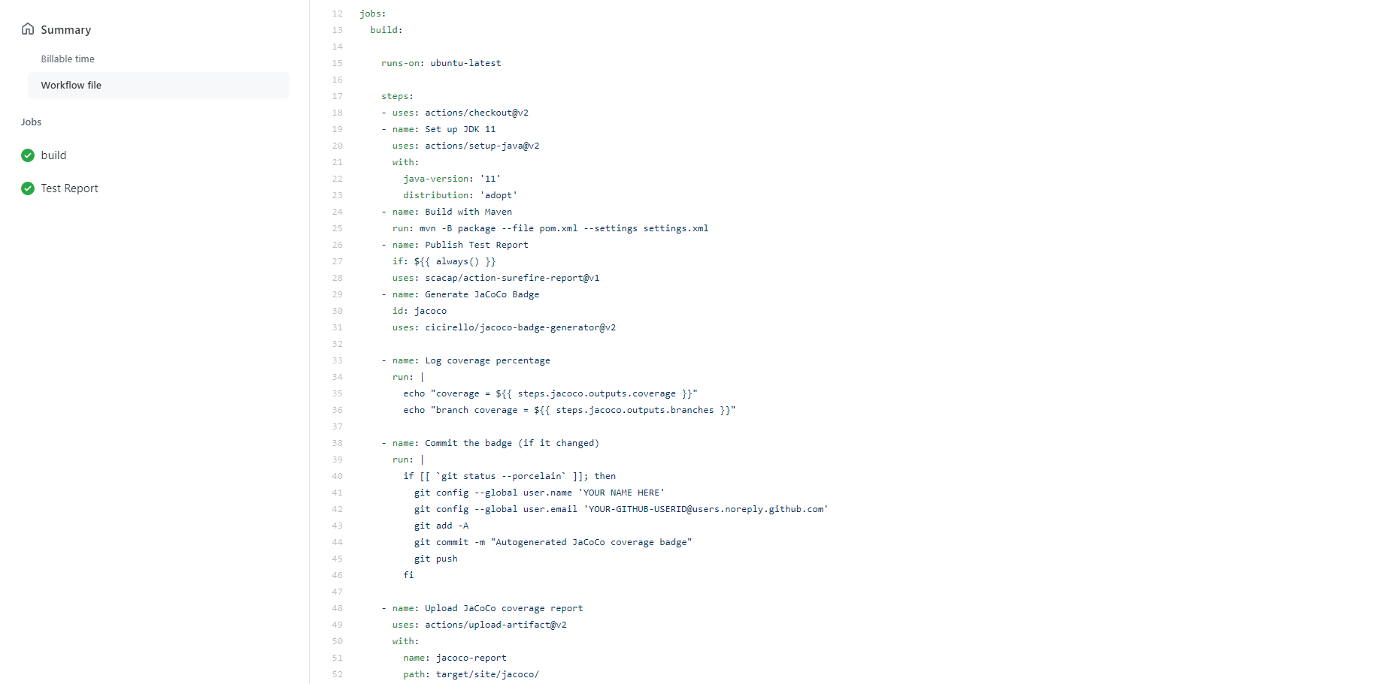
findings
Notes:
NL
Hier wordt getoond hoe een JaCoCo action is gedefinieerd, naast dat je hier de target directory kan specificeren, kun je ook een user uitkiezen om de resultaten naar te forwarden
EN
Here we can see how the JaCoCo action is defined, note that you can specify that the target directory for output and even can list and user to forward the result to

Slide 14
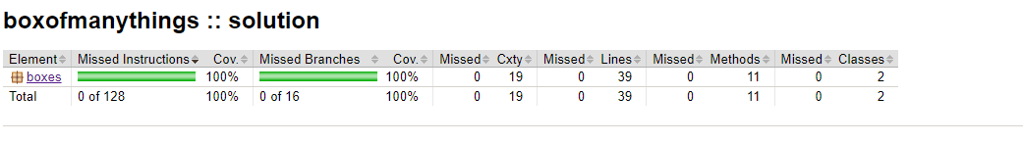
findings
JaCoCo Coverage report
Notes:
NL
Dit is een JaCoCo coverage raport, deeze laat zien welk percentage van de code gecoverd wordt door de test, als mede het aantal classes en methods
EN
This JaCoCo coverage report show the percentage of code covered as well as the number of methods and classes

Slide 15
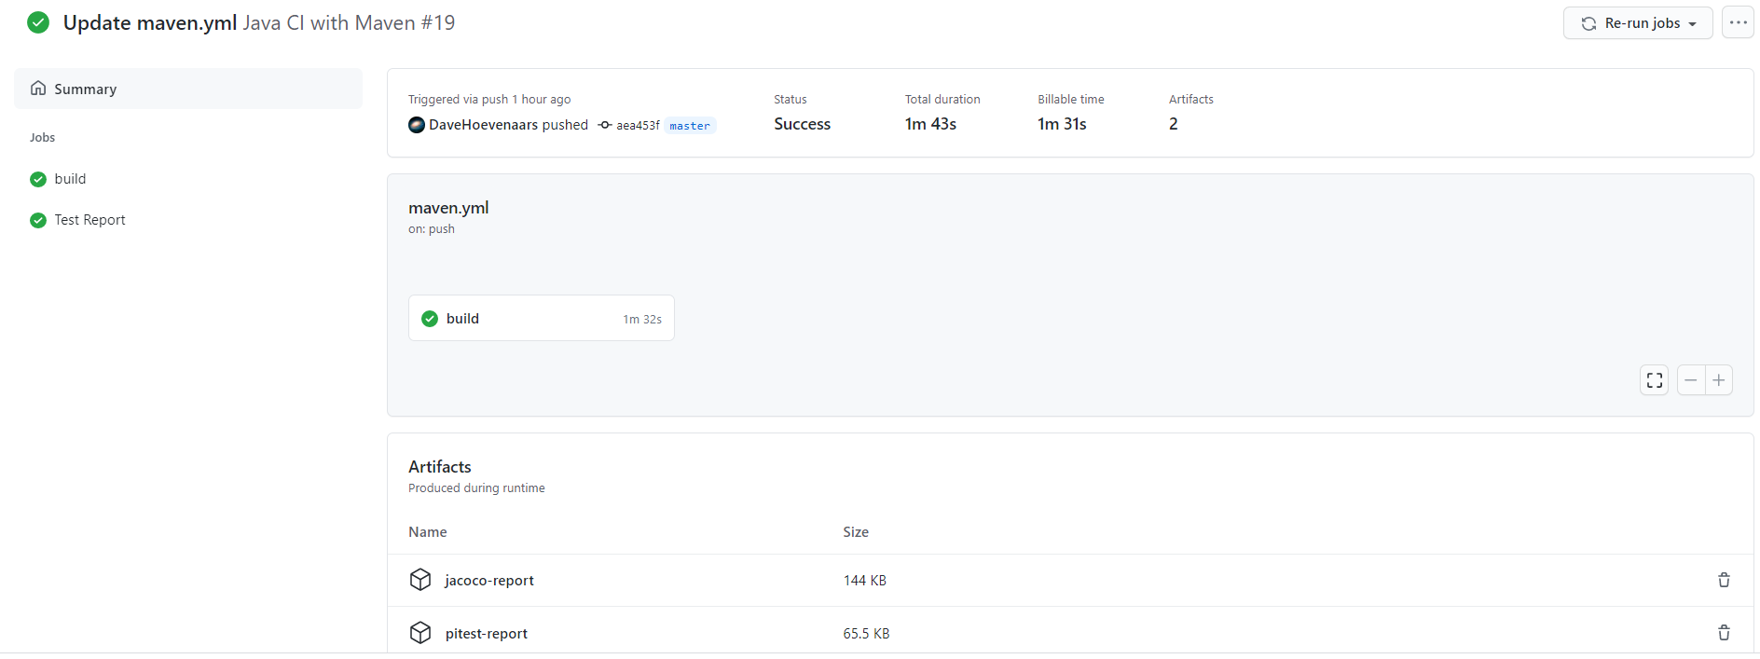
findings
JaCoCo Coverage report
Notes:
NL
Dit is een overzicht van je action Job run, hier kun je zien welke steps succevol zijn gedraaid en welke niet, in dit geval zijn ze allemaal successvol
EN
This is an overview of your action Job run, here you can see which action steps went successfully and which went not successful, in this case they all were successful.

Slide 16
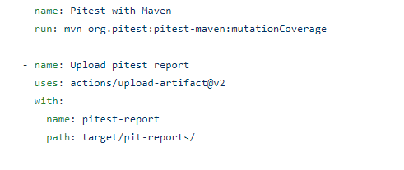
findings
Pitest report
Notes:
NL
Hier wordt getoond hoe de pittest action gedefinieerd wordt en hoe je de target directory kan specificeren
Verder specificities hiervan kun je vinden op pitest.org
EN
Here it is shown how the pittest action is defined and how to specify its target directory

Slide 17
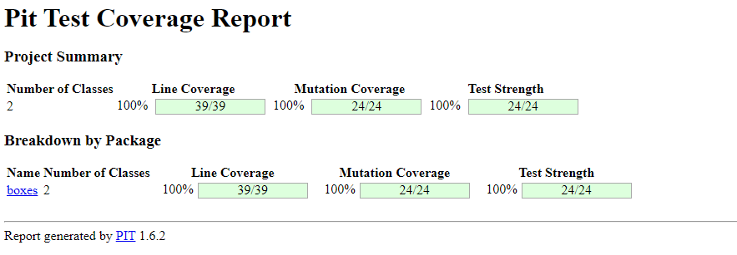
findings
Pitest report
Notes:
NL
Dit is het resultaat van de Pittest run, naast de normale coverage wordt hier ook de mutation getoont en hoe goed de testen zijn.
Na al deze Maven actions uitgevoerd te hebben, hebben wel een gedeelte van de core functionality van het geautomatiseerde test en beoordelings system gerepliceerd.
EN
This is the result of the Pit test run, here you can see not only the normal coverage, but also how much changed, and how strong the test are.
After running als these Maven actions we have replicated core functionality of the current automated testing and grading system.

Slide 18

Final deliverable
Advise on A working prototype of the Github Actions solution
Notes:
NL
Nu volgt het slotstuk over mijn advise wat betreft de implementatie van de GitHub actions oplossing
EN
Now I will elaborate on my advice regarding implementation of the GitHub actions solution

Slide 19
Recommendations
GitHub Actions and Classrooms
GitHub vs CodeGrade
Possible vulnerability
Next iteration
Notes:
NL
GitHub Actions and Classrooms:
In deze sectie zal verklaard worden waarom bepaalde automation service beter zijn in dit geval.
Teneerste, zijn de Services die door GitHub worden voorzien een goede automatiserings tool om disitributing, testing en grading van studenten werk te doen. Vooral met GitHub Actions heb je flexibiliteit en het gemak van continuous integration, wat een goed concept is voor studenten is om zich eigen mee te maken.
Ten tweede can GitHub classrooms goed samen werken met GitHub actions, door gebruik te maken van de repositories waar die actions in gedefinieerd zijn, maar ook zal een effectieve en automatiseerbare studenten administration tool.
GitHub vs CodeGrade:
Codegrade is een alternatieve oplossing welke ook in staat is om assignments geautomatiseerd te testen en te beoordelen. Een nadeel van deze oplossing is dat Codegrade een service is. Een service welke per definitie beheerd wordt door een derde partij. Naast dat deze oplossing kostbaarder is zal er ook een noodzaak voor change request zijn, welke kostbare tijd in beslag kunnen nemen, indien er iets veranderd moet worden.
Waardat als je GitHub actions gebruikt, je dat problem niet hebt, omdat dit gedeelte onder je eigen beheer valt. Daarnaast is extensief gebruik GitHub actions goed, omdat het de industrie standaard is en de docenten instaat stelt om de technologie beter te begrijpen en de studenten beter te bedienen, wanneer er zich problemen voor doen
Mijn aanbeveling zal dan ook zijn om met GitHub actions en Classrooms verder te gaan, om zo te kunnen voorzien een stabiel, modern versioning systeem, welke tot op een bepaalde hoogte de requirement haalt van de studenten oplossingen privé houden naar de student toe, en de docent oplossingen geheimd houdt voor alle studenten. Tot op een bepaalde hoogte, omdat, je om GitHub Actions in een student project te gebruiken je Action in een template project moet definieren, waarin de individueele assignment is gebaseerd.
Dit betekent dat studenten zouden kunnen zien hoe de Actions gedefinieerd worden, en potentieel zouden kunnen zijn wat de teacher test zijn. Dit is onwenselijk omdat de leraar de student code willen testen met studenten test(BB test) welke studenten sowieso kunnen zien. Maar de studenten ook de eigen gedefinieerde teacher tests(AB) test kunnen zien
Possible vulnerability:
Voor het probleem aangaande dat de studenten AB test kunnen zien, zijn er workarounds. In de Action die je in je template project hebt gedefinieerd, waar de student gebruik van maakt, kan je linken naar Actions die elders gedefinieerd zijn en de testen vanuit die repository aanroepen. Deze repository moet echter wel privé zijn, zodat de studenten er niet aan kunnen. Als deze repository in je organisatie is een je binnen je organisatie een secret maken om toegang te hebben tot deze Action. Je kunt dan je artefacts ophalen die je nodig hebt en die gebruiken voor de teacher tests. De student kan dan zien dat er secrets gebruikt worden, maar niet wat de secrets zijn.
Daarnaast ondersteund GitHub test tampering detectie, welke een notificatie stuurt als een student een test veranderd, dit werkt echter alleen in samenspel met GitHub classrooms met autograding aan.
Een ander pad kan zijn om technologie te lenen die al in plaats is. In de huidige situtatie, voordat testen gedraaiden worden, bij zowel A of B tests en zowel A of B business code.
Wordt het gecopieerd naar een RAM schijf omgeving om schijf slijtage te verminderen en het testen te versnellen. Laten we dit process composing the test environment noemen. Na de test omgeving gecomposed is, zijn de subversion secrets niet meer nodig voor de duratie van de test en worden ook onzichtbaar gehouden voor de test, bijvoorbeeld door de test te draaien in een aparte (docker) containter, welke geen network of schijf verbindingen heeft.
Deze aanpak zou secret leakage kunnen voorkomen. En decoupled daarma de version system checkout met het runnen van de tests
Next iteration
Deze project sequence heeft een advies maar ook een prototype van dat advies opgeleverd. Deze prototype is in staat om geautomatiseerde software testing en maven building uit te voeren. Daarnaast werkt het prototype ook samen met GitHub classrooms. En nog belangrijker, ik heb een start punt bereikt voor mijn opvolgers.
Mijn opvolgers zouden bijvoorbeeld kunnen onderzoeken hoe secrets het beste te implementeren zijn, hoe autograding precies werkt, hoe GitHub Classrooms met Canvas verbonden moeten worden, en hoe je de Version checkout kan decoupelen van het draaien van de testen.
EN
GitHub Actions and Classrooms:
In this section there will be argued why certain automation services would be better for this particular case.
Firstly, I would like to mention that the services provided by GitHub makes a good automation tool for distributing, testing and grading student work. Especially GitHub Actions will provide you with the flexibility and ease of use continuous integration, which as an excellent example for student to follow.
Secondly GitHub classrooms can work alongside GitHub actions really well by taking advantage of the repositories where those actions are defined in, as well as being an effective and automatable Student administration tool.
GitHub vs CodeGrade: Codegrade is an alternate solution that aims to also automate testing and grading of the assignments. A drawback for this solution is that Codegrade as a service which is per definition controlled by a third party. Aside from this solution being more costly it will also entail the need for change requests that may cost valuable time if something needs to be changed. Whereas if you would use the GitHub solution you would have this part under your own control. It would also be good that teachers use GitHub extensively so that they understand the technology better and will be able to help the students when they run into problems.
Finally, my recommendation would be to continue along the path of using GitHub Actions and Classrooms in order to provide a stable, modern versioning system(industry standard), which to some degree is able deal with requirement to keep the student solutions private to the student and the teacher solutions secret for all students. Some degree, because, in order to use GitHub Actions on a student project, you will need to define that Action in the template project on which the individual student assignment is based. This means that students would be able to see how these Actions are defined and could see what the teacher tests are. This is undesirable because the teachers want to be able to test the student code, with student code(called BB tests) which the students of course can see. But also, with their own defined teacher tests(called AB) tests
Possible vulnerability:
For the problem of student to able to see the AB tests, there is a work around. In the Action that you define in your template project, which the student project will make use off, you can link to Actions defined elsewhere and call the tests from a remote repository, which should be private so the student cannot access it. If this repository is within your organization, you can make a secret to access it, you will then be able to retrieve the artefacts you need and use them for the teacher tests. The student will be able to see that secrets are being used but will not be able to see what the secret is.
Additionally, GitHub supports test tampering detection which will notify you when a student has altered the test, however this will only work when you are using GitHub classrooms with autograding turned on.
Another path could be to borrow some technology already in place. In the current siuation, before test are run the sources of both tests either A or B and business code also either A or B is copied to a RAM disc environment to reduce disk wear and speed up testing. Let’s call this process composing the test environment. After composing the test environment, subversion secrets are no longer needed for the duration of the test and be kept invisible for the test, for instance by running the test in a separate container(Docker), that does not have any network or disc connections. This approach thereby could prevent secret leakage. Version system checkout can be decoupled from running the tests.
Next iteration
In this project sequence I managed to construct a prototype which allows for automated software testing and (maven) building. I also was able to make this work in collaboration with GitHub Classrooms. And more importantly, I provided a starting point on which my successors can build on.
They could research how to run how to do implement secrets, autograding, connect GitHub classrooms with Canvas and have the version checkout be decoupled from running the tests

Slide 20

Thank you for your attention!

